Slide 1
Les mois

Slide 2

janvier

Slide 3

février

Slide 4

mars

Slide 5


avril

Slide 6
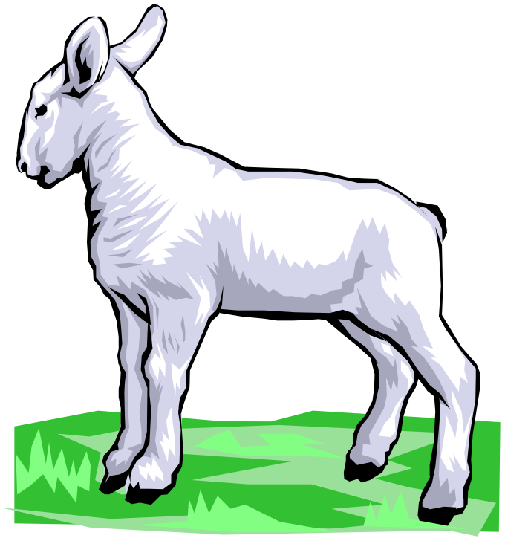
mai

Slide 7

juin

Slide 8

juillet

Slide 9

août

Slide 10

septembre

Slide 11

octobre

Slide 12


novembre

Slide 13
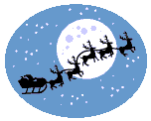
décembre

Slide 14

les mois

Slide 15
les mois

Slide 16
1
4
7
2
5
8
3
6
9

Slide 17
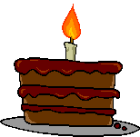
Quelle est la date de ton anniversaire?
Mon anniversaire, c’est le 30 janvier
http://www.uptoten.com/home.phtml?PageID=349&c=1&m=7alpha@cranbornemid.dorset.sch.uk

